Slide 1
気候変動の影響と
その対策について
神奈川県気候変動適応センター
（神奈川県 環境科学センター）

Slide 2
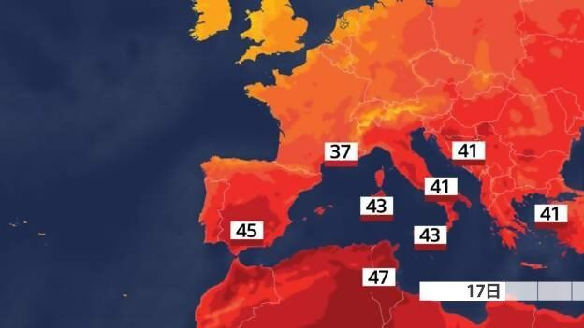
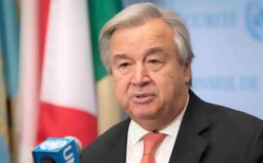
2023年７月熱波・酷暑
横浜地方気象台
歴代３位の最高気温
7/18 37.3℃
【出典】気象庁過去の気象データ検索から作成
（https://www.data.jma.go.jp/stats/etrn/index.php）
The era of global warming has ended; the era of global boiling has arrived.
（地球温暖化の時代は終わり地球沸騰の時代が訪れた）
7/27 国連事務総長
【出典】国連（https://www.un.org/sg/en/content/sg/speeches/2023-07-27/secretary-generals-opening-remarks-press-conference-climate）
【出典】BBCニュース（https://www.bbc.com/japanese/66229957）
…2023年７月は、観測史上、最も暑い1か月となる見込み

Slide 3



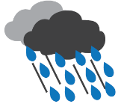

本日、お伝えしたいこと。
地球温暖化
気候変動
気候変動影響
猛暑
大雨
など
熱中症
水害
など
＜＜ 本日、お伝えしたいこと ＞＞
①すでに、気候変動を前提とした時代
②気候変動は、あらゆること影響する自分事

Slide 4
本日の流れ
前半
・動画視聴
・私たちの身のまわりの影響を考える（グループワーク）
後半
・適応策を考える～熱中症対策を事例に～
（測定実習、グループワーク）
・アンケート

Slide 5
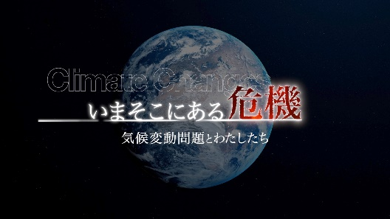
動画視聴
基礎解説編：『いまそこにある危機-気候変動問題とわたしたち-』
Ｑ パリ協定で各国が合意した温度上昇の長期目標は何℃？
Ｑ 地球温暖化の進行を止める取組のことを何という？
Ｑ 気候変動に「適応」するためにはどんな取組がある？

Slide 6
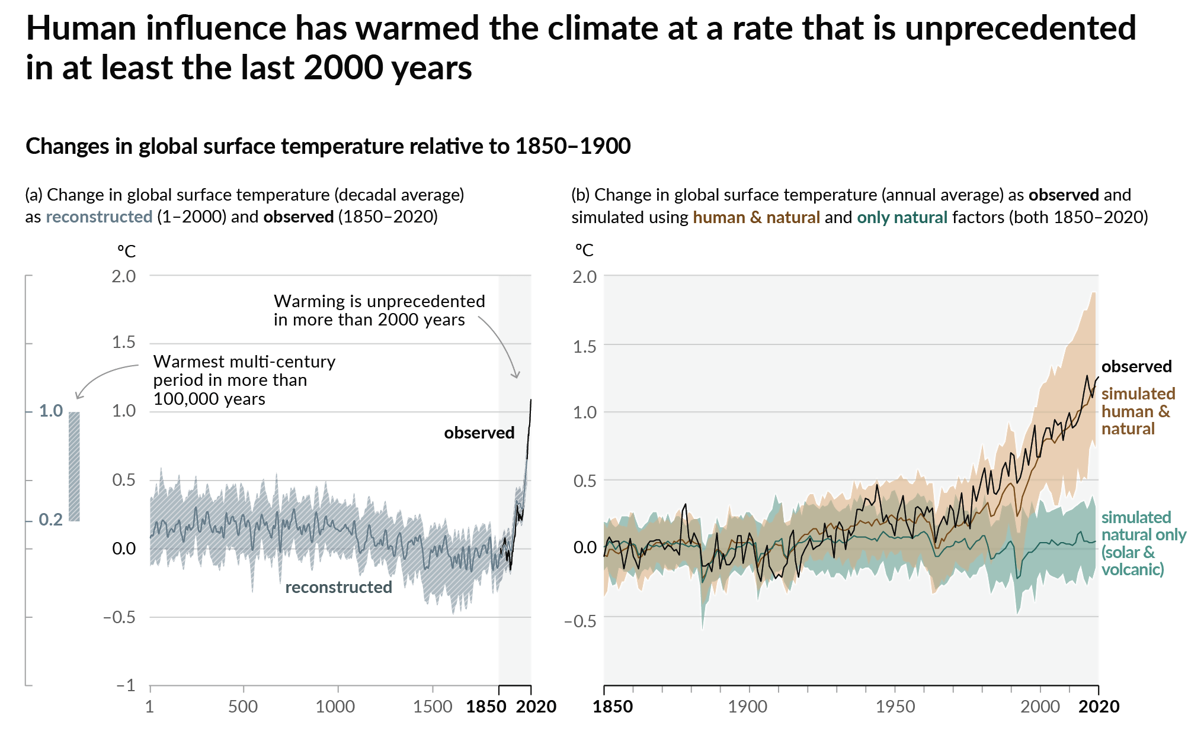
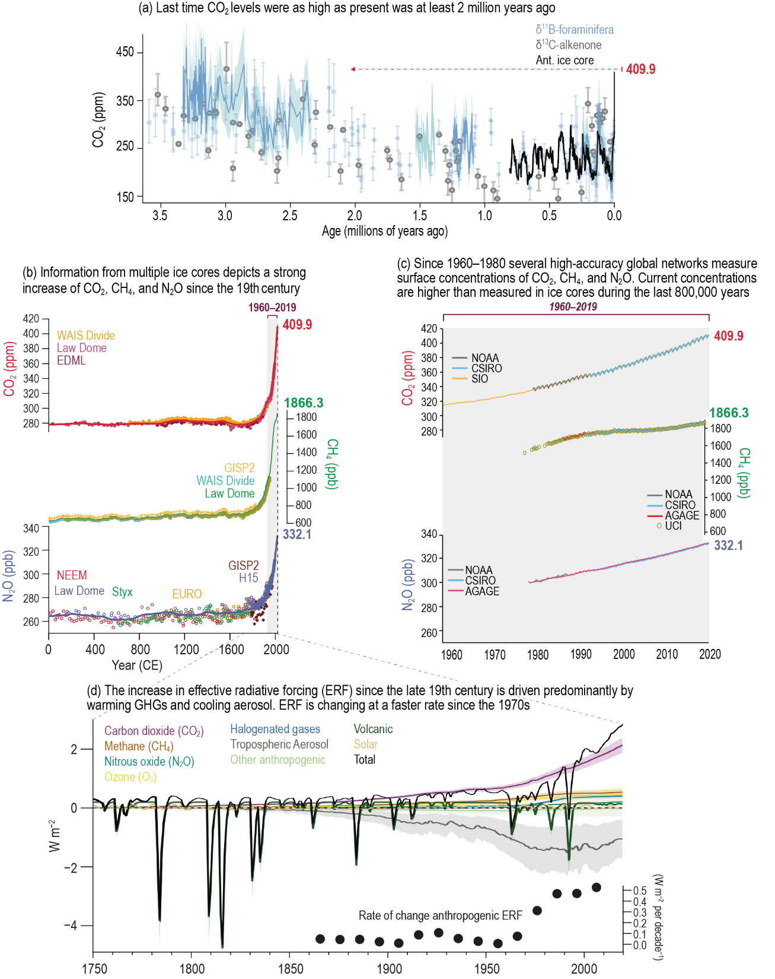
これまでの世界平均気温とCO₂濃度の変化
【世界平均気温】
℃
℃
温暖化は2000年以上
観測された変化：＋1.09℃
人間活動の寄与：＋1.07℃
前例のないもの
過去10万年間で最も温暖だった
数世紀の期間の気温の推計値
観測値
人為的・自然起源両方の要因を考慮した推測値
観測
値
（1850～2020年）
自然起源のみを考慮した観測値
復元値
（1～2000年）
【氷床中のCO₂濃度】
【大気中のCO₂濃度】
19世紀以降急増
過去200万年のどの時点よりも高濃度！
【出典】IPCCAR6 WG１ SPM.1a, 1b 及び TS Figure TS.9b, 9cから作成

Slide 7
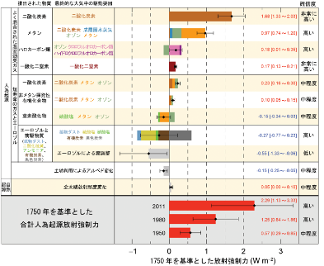
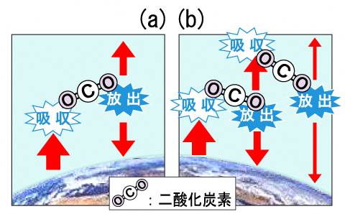
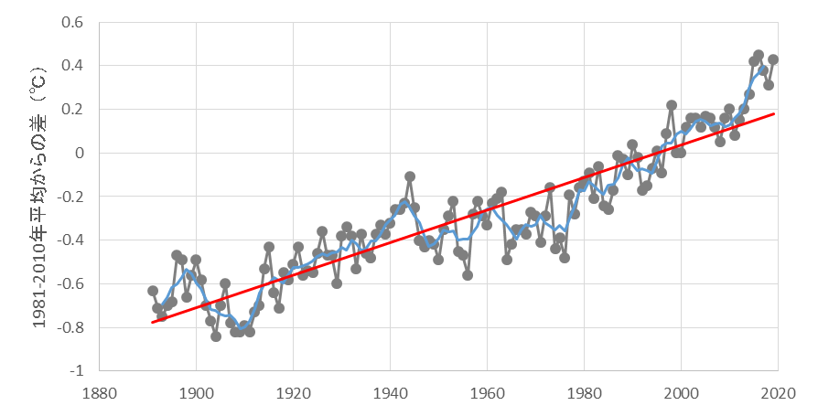
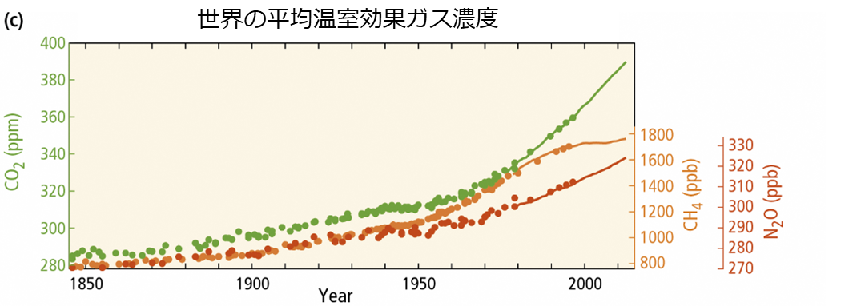
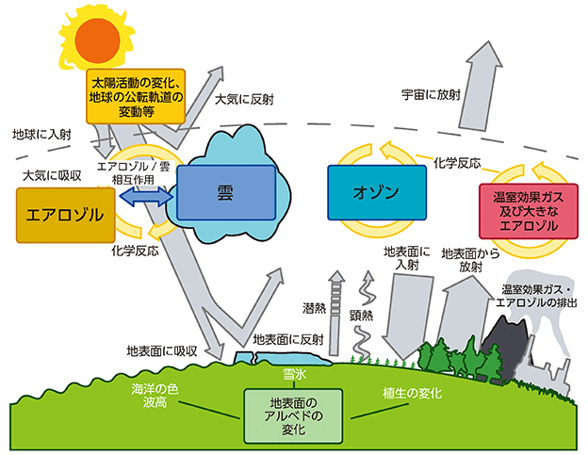
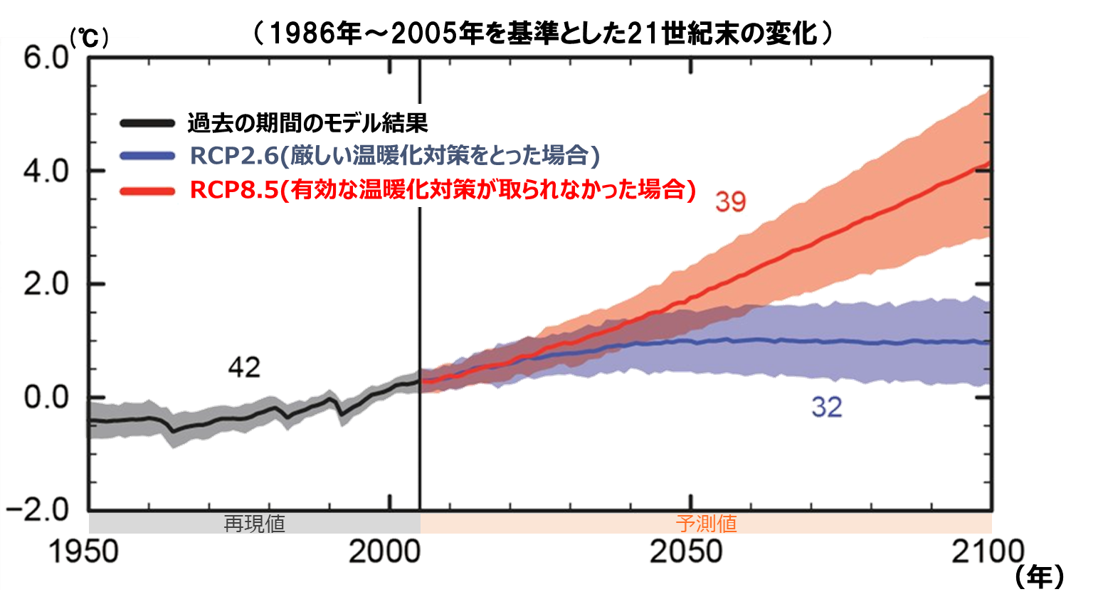
気候モデルと気候予測について
観測事実
物理現象
観測事実
ＣＯ_{２}等の
温室効果ガスの増加
地表からの赤外線
吸収量の増加(温室効果)による温暖化
世界の平均気温の上昇等
どの程度寄与？
気候モデルによるシミュレーション
大気、海洋、陸面などの気候システムの振る舞いをシミュレートするコンピュータソフト（気候モデル）を使って、いろいろな物理方程式を解いていくことで、気温、風速、雲量などをシミュレート。
気候モデルに
与える外部要因データ※
※温室効果ガス等のほかに、太陽活動、火山噴火といった自然要因を含む
将来の気候予測データ
※気候変動予測には幅
（不確実性）がある
将来の温室効果ガス等の排出量シナリオデータ
(1)排出シナリオの不確実性
(2)気候モデルの不確実性
(3)内部変動の不確実性
※出典：いまさら温暖化論争？ 温暖化はウソだと思っている方へ（https://news.yahoo.co.jp/byline/emoriseita/20151202-00051987/）
地球環境研究センターニュース2018年8月号 ［Vol.29 No.5］（https://www.cger.nies.go.jp/cgernews/201808/332003.html）

Slide 8
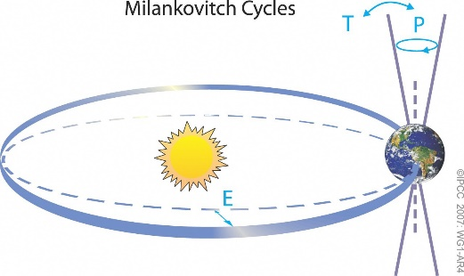
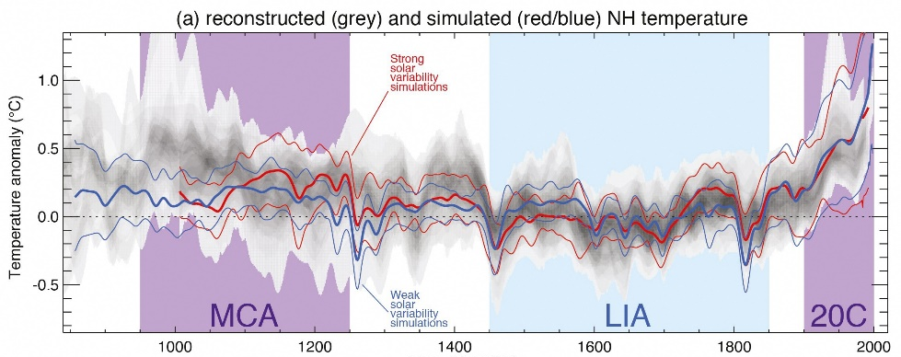
氷期が来る？
ミランコビッチサイクル
氷期の始まりは、高緯度北半球の夏の日射の極小が引き金（冬の降雪が一年中残り、蓄積して氷床を形成）
2万〜10万年スケールの北半球夏季の日射量変動は、地球の自転軸の傾きや地球が太陽の周りを回る軌道が周期を持って変動
⇒氷期が今後3万年以内に始まる確率は低い
Ｅ：公転軌道の変化（約19,000年と23,000年の準周期）
Ｔ：地軸の傾きの変化（約22°から24.5°の間で変動し、 約41,000年の二つの近い準周期）
Ｐ：地軸の歳差運動（約19,000年と23,000年の準周期）
出典：IPCC AR4 WG1 FAQ 6.1, Figure 1
太陽活動の影響
過去2000年間の気温の推移
北半球気温の変動幅が1℃未満の気候変動
「中世の温暖期」や「小氷期」があった
⇒太陽活動の強弱による日射量変動の影響
太陽活動の変化が過去2000年間に
起こった程度の強弱で繰り返されると仮定
⇒太陽活動の変化による気温変動幅は小さい。
近年の太陽活動は、2019年12月に極小期を迎え、第25太陽活動周期。
中世の温暖期
小氷期
出典：IPCC AR5 WG1 Figure 5.8(a)
いずれの影響を考慮しても、氷期の到来が予測される状況にない

Slide 9
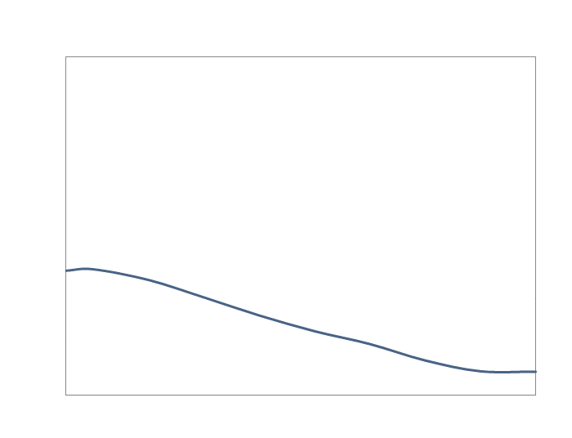
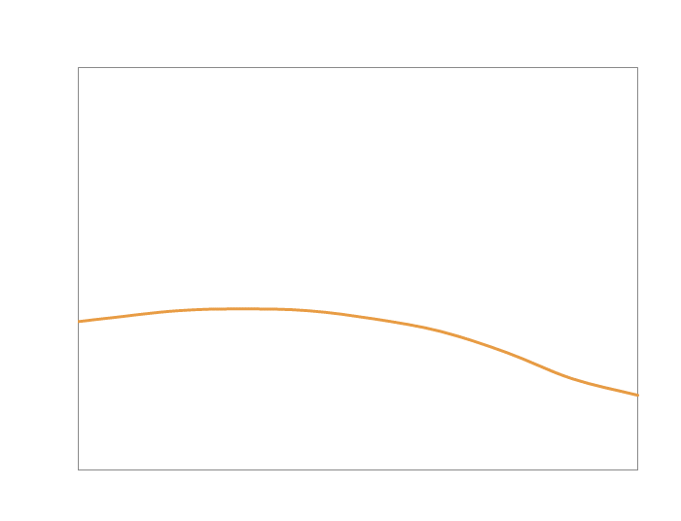
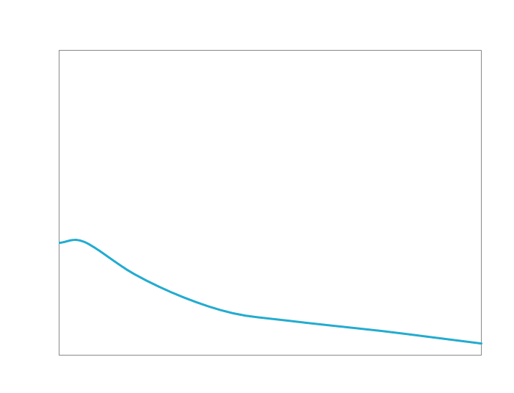
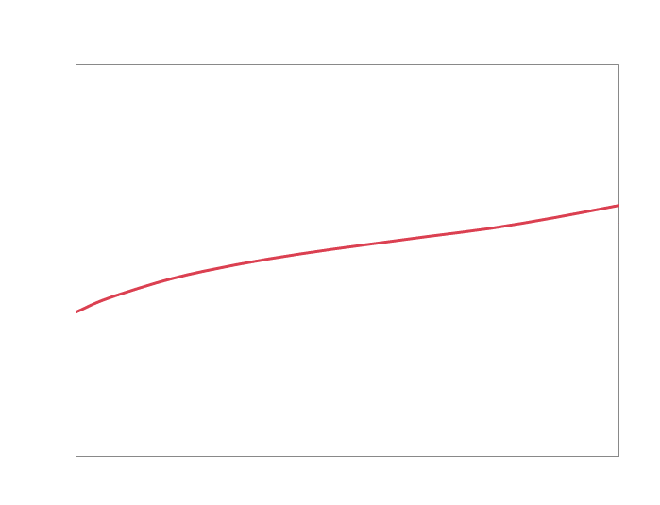
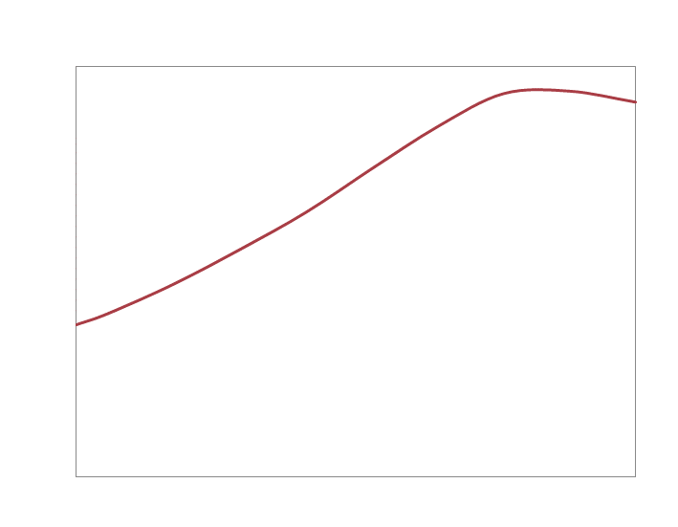

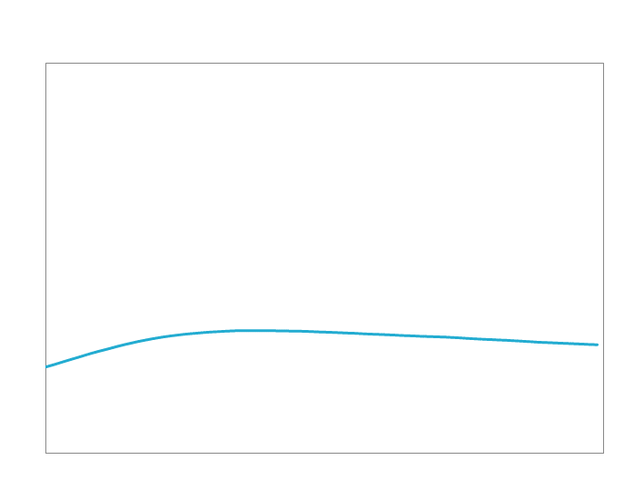
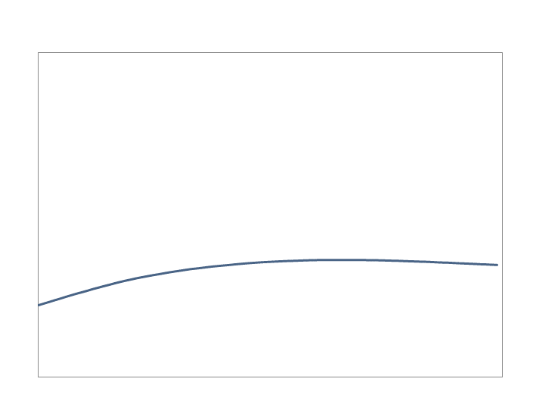
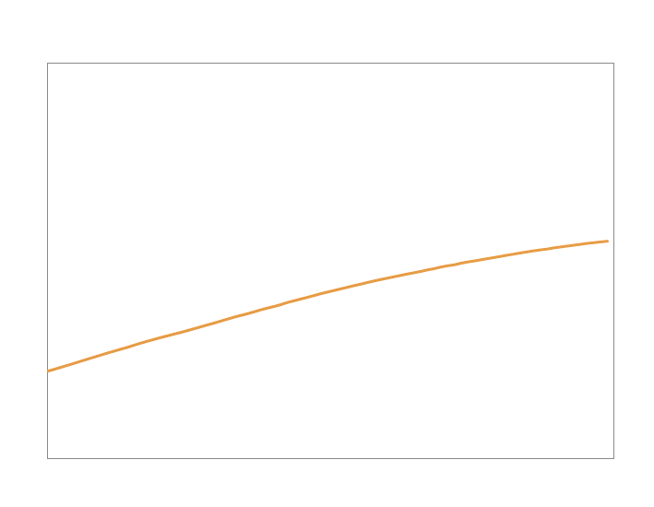
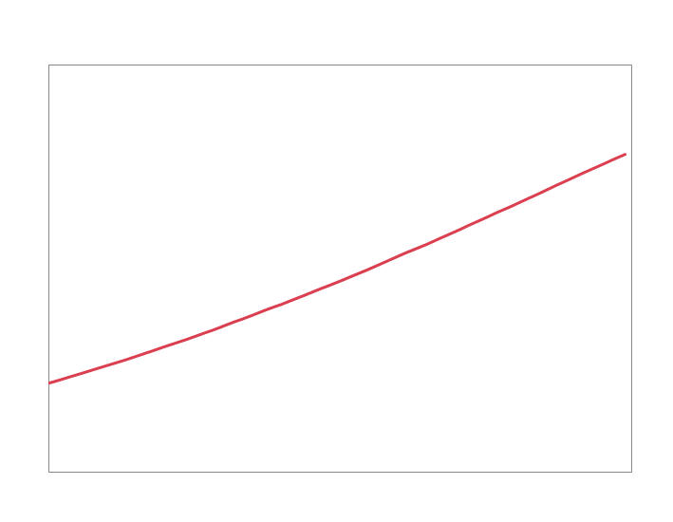
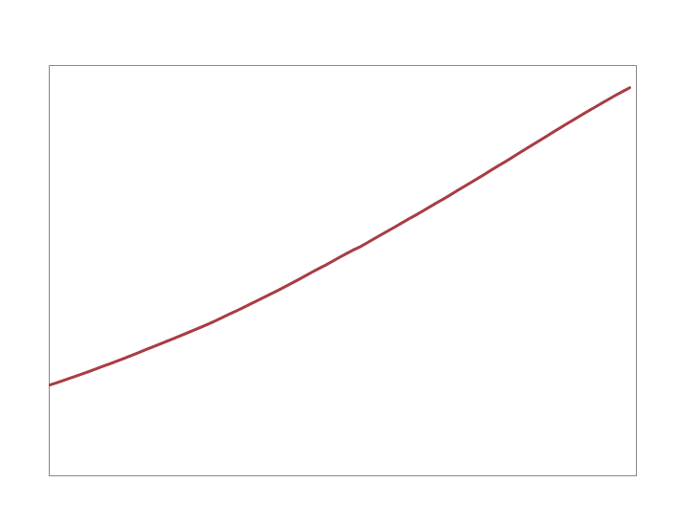

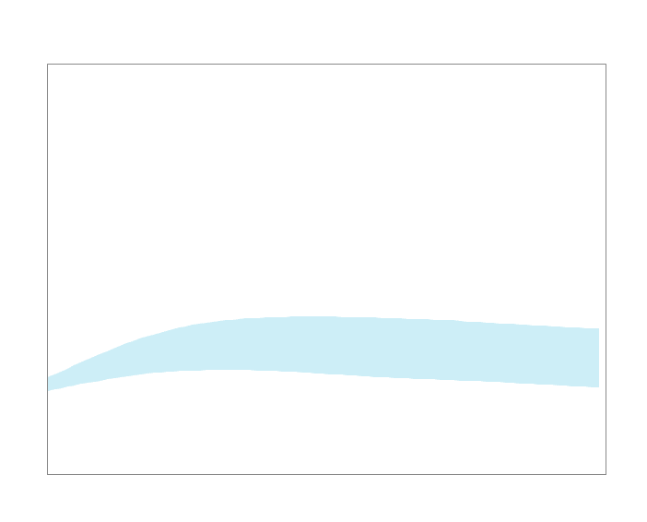

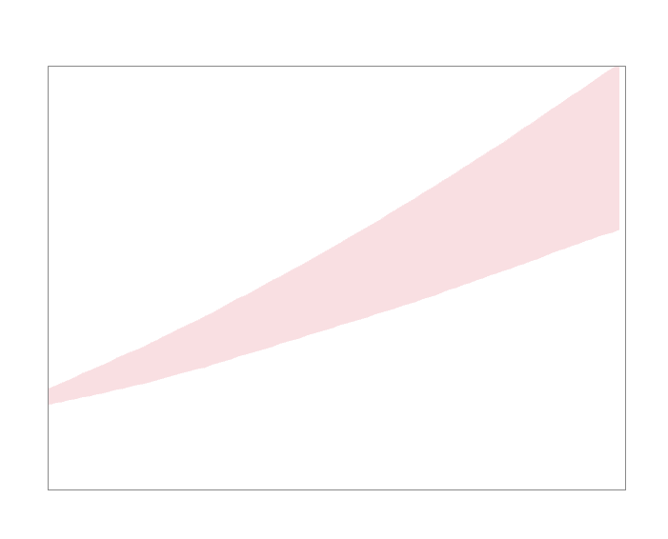


今後の世界平均気温の予測
140
今後の温暖化の進行度合いは、今後の温室効果ガス排出量によって変化
120
SSP5-8.5
100
SSP3-7.0
80
CO₂年間排出量（GtCO₂/年）
60
5つの例示的な排出シナリオ
40
シナリオ | CO₂排出量 | 21世紀末の 平均気温
20
SSP2-4.5
0
SSP1-2.6
SSP5
-8.5
2050年までに
現在の２倍
4.4
(3.3-5.7)
-20
SSP1-1.9
SSP3
-7.0
3.6
(2.8-4.6)
+5
SSP5-8.5
2100年までに
現在の２倍
+4
SSP3-7.0
SSP2
-4.5
今世紀半ばまで
現在水準
その後減少
2.7
(2.1-3.5)
+3
1850～1900年を基準とした
世界平均気温の変化（℃）
SSP2-4.5
SSP1
-2.6
今世紀後半に
ゼロ
1.8
(1.3-2.4)
+2
SSP1-2.6
SSP1
-1.9
今世紀半ばに
ゼロ
1.4
(1.0-1.8)
+1
SSP1-1.9
2015
2050
2100
【出典】IPCCAR6 WG１ SPM.4a, 8aから作成

Slide 10





気温が上がるだけ？
極端な気温
降水・極端な降水
乾燥傾向
神奈川県では･･･
神奈川県では･･･
神奈川県では･･･
猛暑日*
滝のような雨の頻度*
降水の無い日*が増加
(*日降水量1ｍｍ未満）
100年後に約40日増加
(*最高気温が35℃以上の日)
100年後に約２倍増加
(*1時間降水量50mm以上)
破壊的な台風、
発達した低気圧
海面上昇
海の酸性化
イラスト出典：気候変動適応情報プラットフォーム
出典：IPCC AR5 WG2 政策決定者向け要約 Table1より抜粋、 気象庁「「神奈川県の21世紀末の気候（2018)」

Slide 11
実習①
自分のまわりの気候変化調べよう

Slide 12
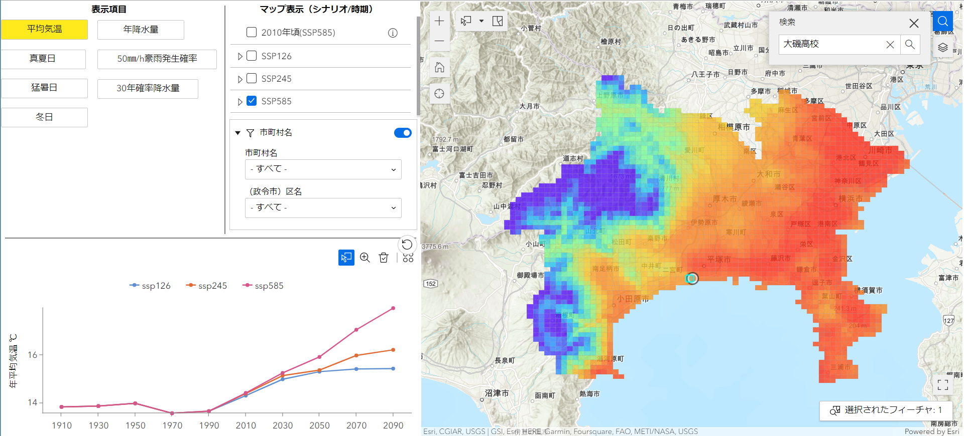
神奈川県の気候予測データ（β版）
URL：
https://experience.arcgis.com/experience/129e910162eb4d67a388e6fe782dcb26
①表示項目を選択
②シナリオ(SSP126/245/585)
及び時期（21世紀中頃/末）を選択
住所等での検索
③-B 任意の市区町村を選択
④選択した地点 or 市区町村の経年変化
（数値データのダウンロード可）
③-A 任意の地点を選択

Slide 13







生活の色んなところに影響が…
私たちの身のまわりで影響が生じる・生じる可能性があると考えられる主な分野は以下の7つ
①農業・林業・
水産業
②水環境・水資源
④自然災害・沿岸域
➂自然生態系
⑤健康
⑥産業・経済活動
⑦国民生活・都市生活
イラスト出典：気候変動適応情報プラットフォーム
出典：環境省 日本における気候変動による影響の評価に関する報告と今後の課題について（https://www.env.go.jp/press/upload/upfile/100480/27461.pdf）

Slide 14
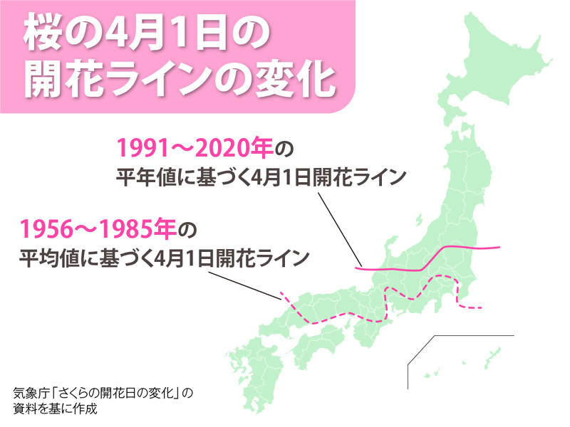
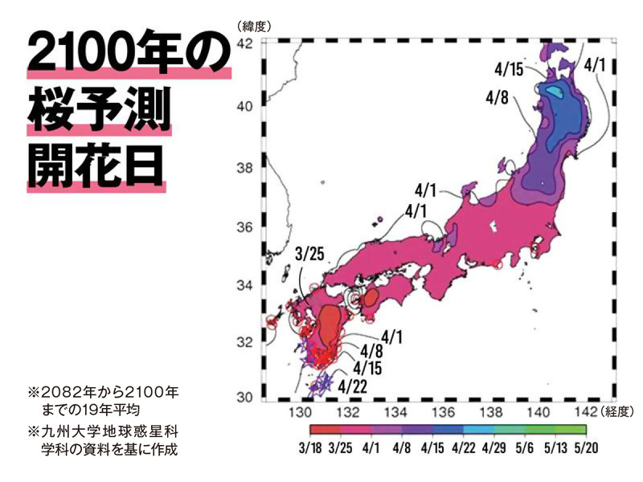
例）桜の開花
この30年で開花日が一気に早期化
このまま温暖化が進むと…
東北地方では、春先の気温上昇により、2〜3週間開花が早期化。
九州の一部地域など温暖な場所は、暖冬により、開花に必要な寒さが足りず、逆に1〜2週間開花遅れ。満開にならない場合も。
【出典】
気象庁 生物季節観測の情報から作成
https://www.data.jma.go.jp/sakura/data/index.html
Cool Choice 地球温暖化で桜の開花に異変!?日本列島でいっせい開花も？
https://ondankataisaku.env.go.jp/coolchoice/weather/article06.html

Slide 15
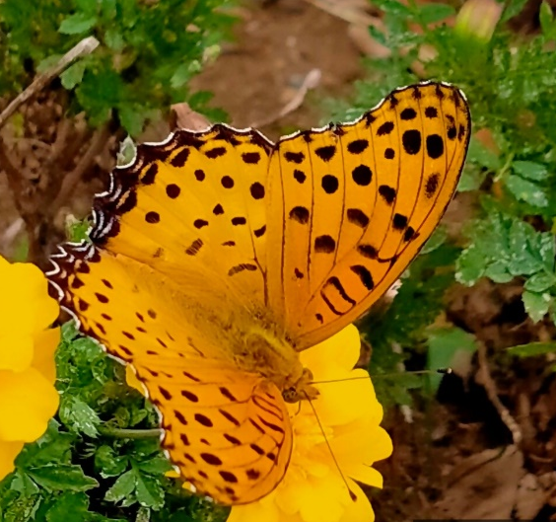
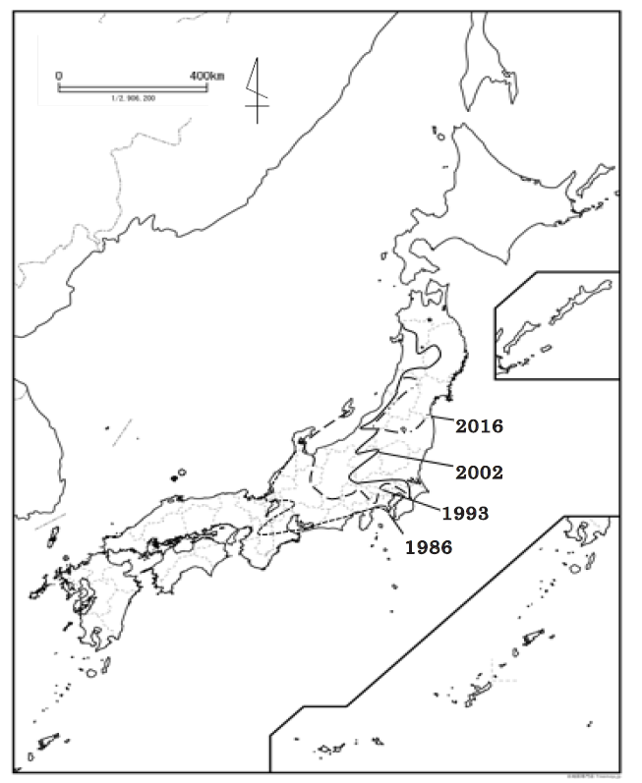

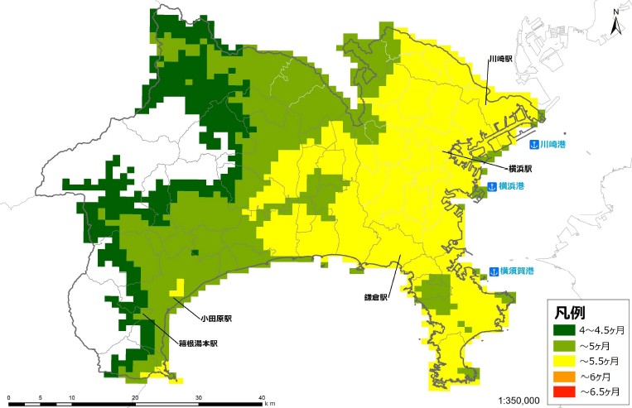
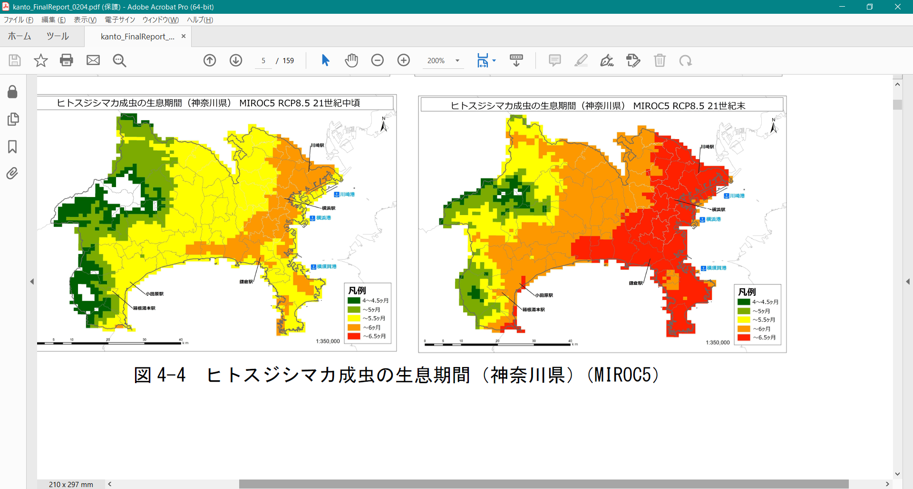
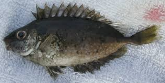
例）生き物への影響
現在気候
21世紀末(RCP8.5)
ツマグロヒョウモン：冬季の最低気温の上昇とパンジーの栽培地域の拡大により、生息域が北上
ヒトスジシマ蚊の生息期間
温暖化により、発生時期が早期化≒長期化
アイゴ：西太平洋の暖海域沿岸に生息する雑食性の魚。海藻への食害による「磯焼け」の一因と言われている。
【出典】望月宏美; 山口隆子. ツマグロヒョウモンの北上に関する生気候学的研究. 日本生気象学会雑誌, 2021, 57.4: 135-141.
環境省 地域適応コンソーシアム事業「気候変動による節足動物媒介感染症リスクの評価」（A-PLAT）

Slide 16
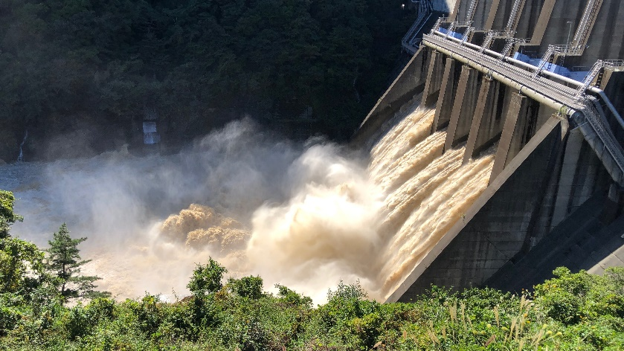
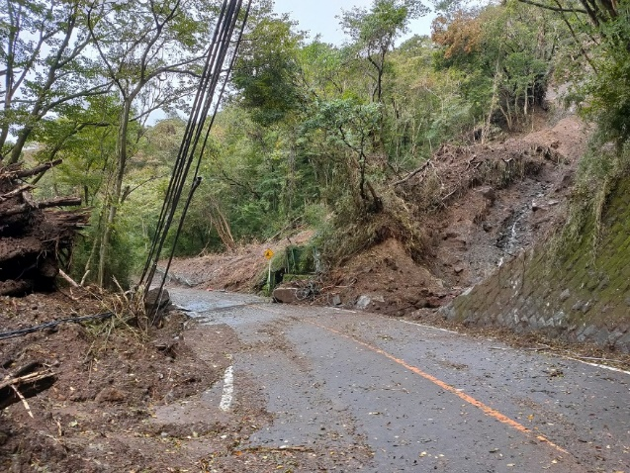
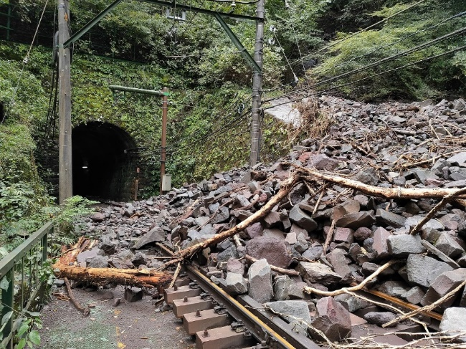
例）台風：令和元年東日本台風の被害
大型で強い勢力で伊豆半島に上陸し、関東地方を通過。
接近・通過に伴い、広い範囲で大雨、暴風、高波、高潮となった。
【降雨による被害】
県西部の山地では1 時間に60mm を超える非常に激しい雨を観測し、箱根では、総降水量1001.5mmに達した。
多摩川、芦ノ湖等の河川での溢水や、内水氾濫等による浸水被害が発生。
相模川城山ダムを初めて緊急放流を実施。 など
小田原漁港
【高潮・高波による被害】
城山ダム放流（2019年10月13日）
小田原で過去最高潮位を超える値(172cm)を観測。
茅ヶ崎海岸の砂浜の侵食や、海岸・港湾施設への被害が発生。
国道138号（強羅～仙石原）
箱根登山鉄道
【土砂災害】
各地で土砂災害が発生し、人的被害、家屋被害のほか、鉄道や道路の不通区間が発生するなど、大きな影響が発生。

Slide 17
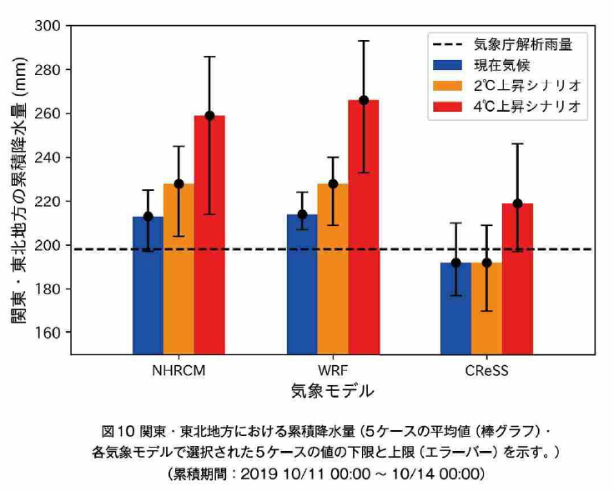
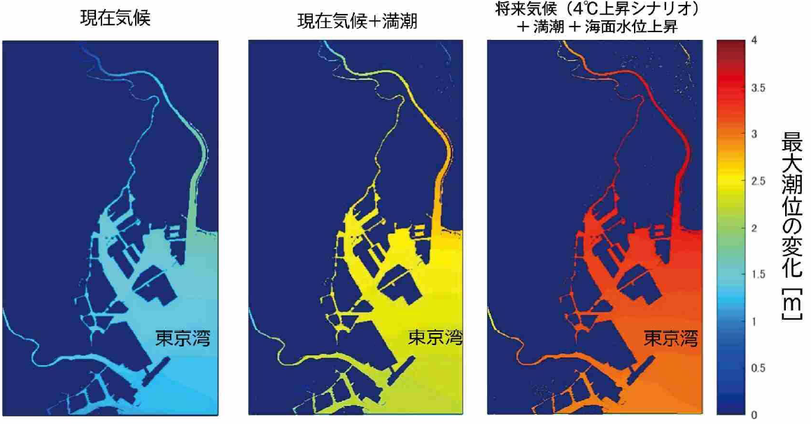
例）台風：
地球温暖化が進行した条件下の
令和元年東日本台風の様相
地球温暖化が進行した条件下の令和元年東日本台風の様相を、気象シミュレーションにより評価。
【降水量の変化】
【潮位上昇の変化】
実際の令和元年東日本台風襲来時には、干潮時に高潮発生。
現在気候でも、満潮時には、現状の防護水準を上回る最大潮位発生の可能性 アリ。
将来気候条件では、防潮堤の天端近くまで高潮が到達し、高波の影響により、防潮堤を超えて流入する可能性 アリ。
シナリオ | 累積降水量 | 時間降水量
＋２℃ | 平均4.4%増 | 平均17.9％増
＋４℃ | 平均19.8%増 | 平均25.9%増
【出典】環境省 気候変動による災害激甚化に関する影響評価結果について～地球温暖化が進行した将来の台風の姿～
https://www.env.go.jp/press/press_01913.html

Slide 18
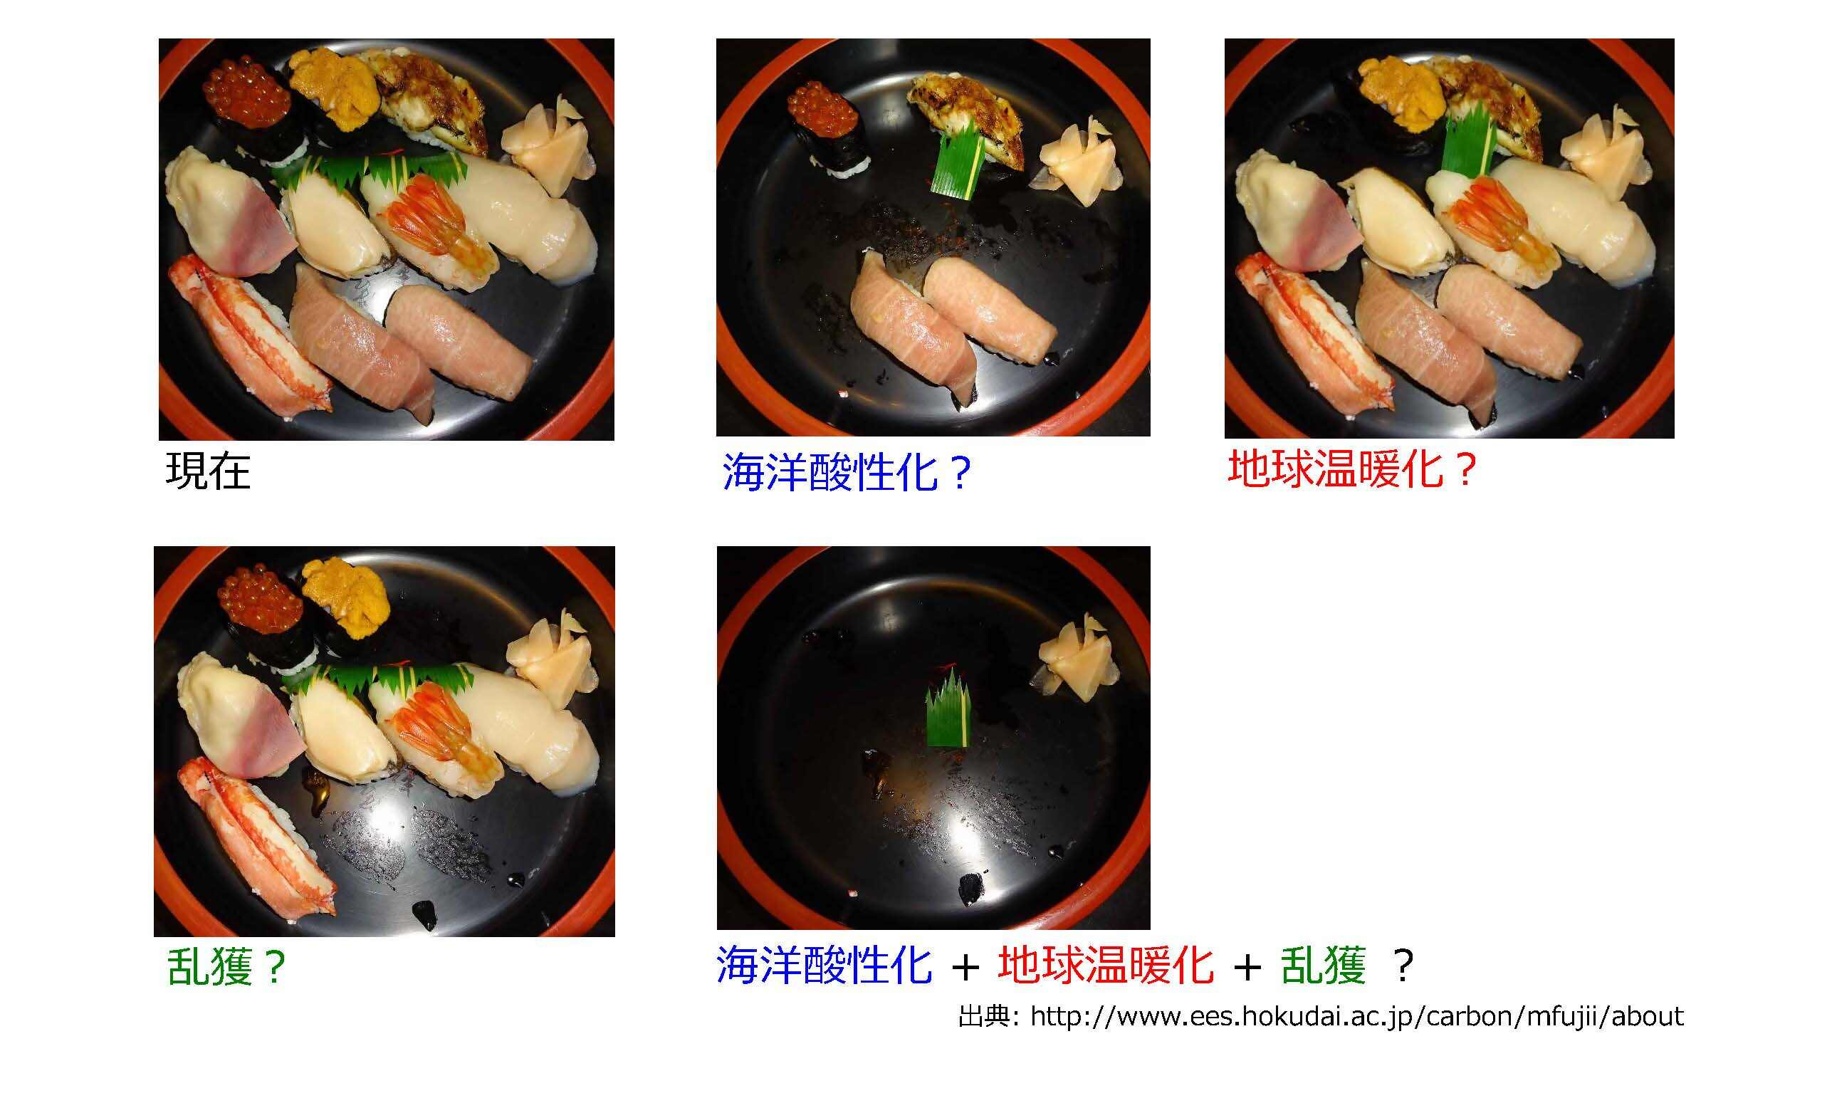
例）お寿司は将来どうなる？

